Slide 2
Řezání kovových materiálů ruční rámovou pilkou na kov, pilování – teoretické vyučování
Dílčí část úlohy: 3. Orýsování materiálu, ze kterého bude oddělen finální výrobek a upnutí do čelistí zámečnického svěráku

Slide 3
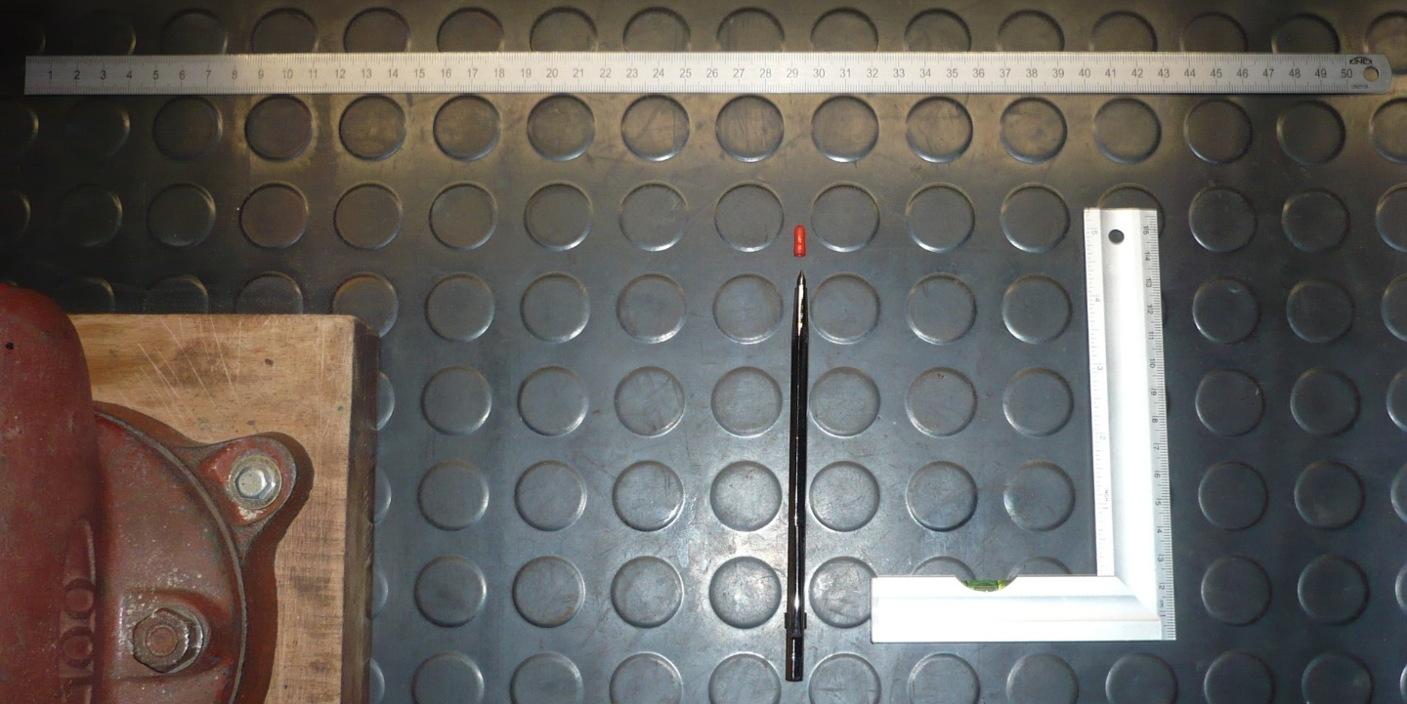
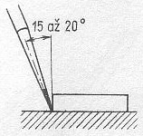
Orýsování
Podle technického výkresu naměřte ocelovým měřítkem délku oddělovaného materiálu
orýsujte daný materiál pomocí úhelníku rýsovací jehlou

Slide 4
Upnutí obráběného materiálu do zámečnického svěráku
Je univerzální upínací zařízení
Použití vložek pro upnutí různých materiálů

Slide 5
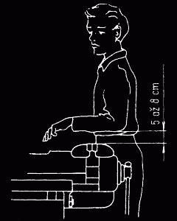
Upnutí obráběného materiálu do zámečnického svěráku
Je univerzální upínací zařízení
Výška svěráku na pracovním stole

Slide 6
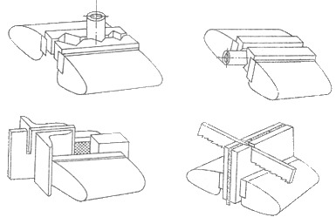
Upnutí obráběného materiálu do zámečnického svěráku
Použití vložek pro upnutí různých materiálů
Upnutí místa řezání materiálu co nejblíže čelistí

Slide 7
Národní pedagogický institut České republiky modernizace odborného vzdělávání
www.projektmov.cz

Slide 8
Projekt Modernizace odborného vzdělávání (MOV) rozvíjí kvalitu odborného vzdělávání a podporuje uplatnitelnost absolventů na trhu práce. Je financován z Evropských strukturálních a investičních fondů a jeho realizaci zajišťuje Národní pedagogický institut České republiky.

